Slide 1
Муниципальное бюджетное дошкольное образовательное учреждение
«Центр развития ребенка – детский сад «Теремок»
С. Александровское.
Автор: воспитатель высшей категории
Куракалова Л.С.
Ноябрь 2013г.
Презентация 2 младшей группы
«Солнечные зайчики»

Slide 2

Дружат в нашей группе девочки и мальчики,
а зовут нас просто - солнечные зайчики!

Slide 3
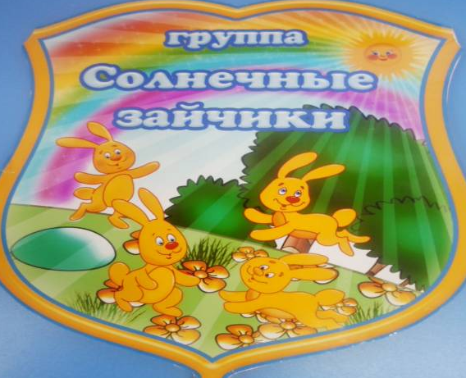

Slide 4
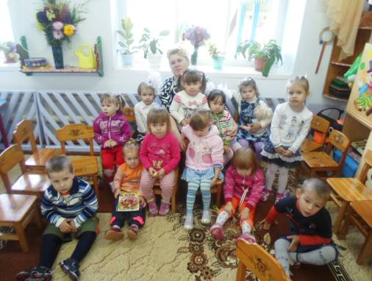
В группе нашей интересно,
Хотим провести экскурсию для вас мы все вместе.

Slide 5
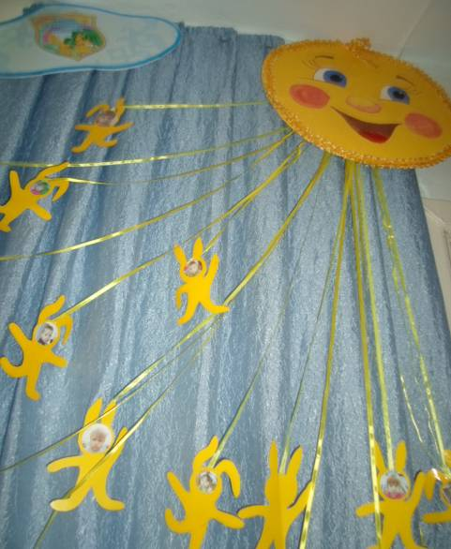

Мы двери в сказку открываем,
И в нашу группу приглашаем!
Здесь солнышко всегда сияет,
Нам настроение поднимает.

Slide 6
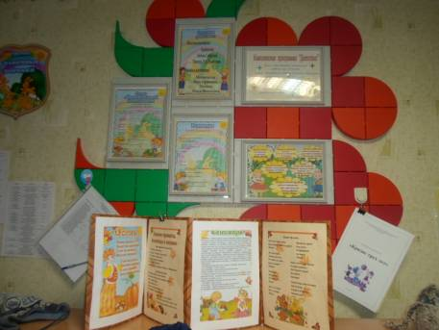
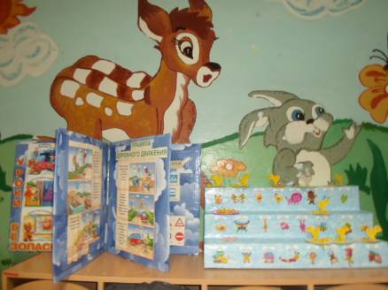
Есть в группе для родителей отличный уголок.
Чтоб каждый ознакомиться с делами группы мог.

Slide 7
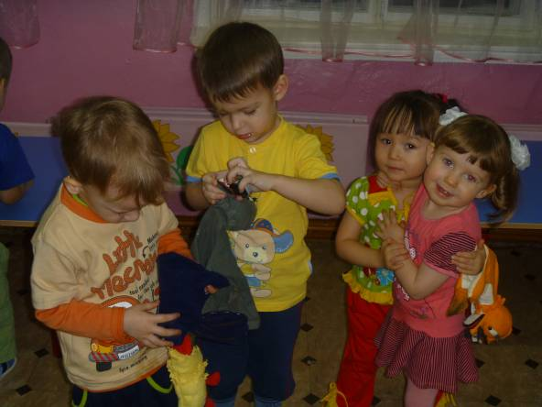
Дружат меж собою солнечные зайчики.
А в нашей группе дружат девочки и мальчики.

Slide 8
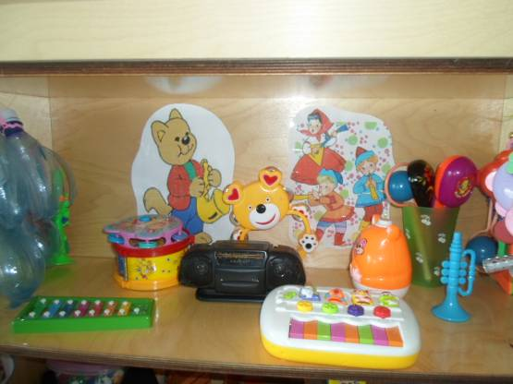
Колокольчики звенят,
Барабанчики гремят,
Маракасы, дудки, бубны,
Строим музыкальный лад.

Slide 9
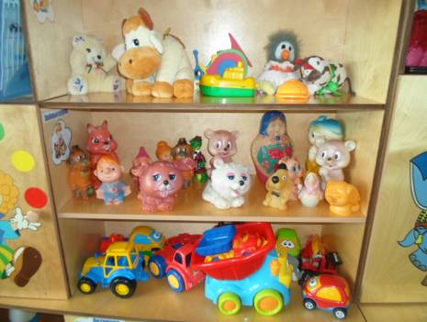
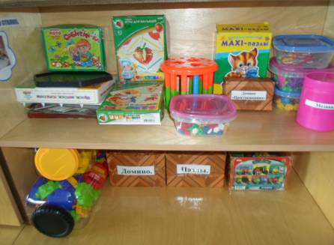
Много есть у нас игрушек
И машинок и зверушек.
Все на полочках стоят
И с прогулки ждут ребят.

Slide 10
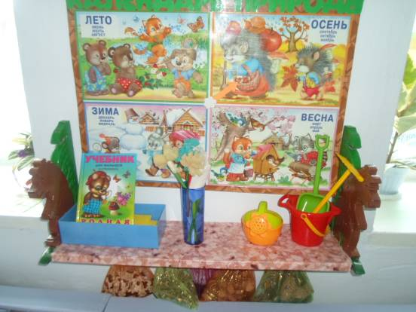
Вот природный уголок,
Он понять нам многое помог.
Времена года изучаем,
По приметам их узнаем.
Знаем мы животных, птиц.
И цветочки как полить.

Slide 11
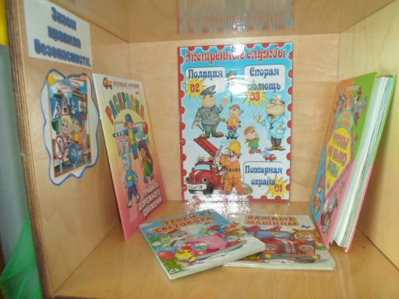
Как дорогу перейти,
Как в транспорте себя вести.
Запомним мы с тобой, играя,
Все правила движенья изучая.

Slide 12
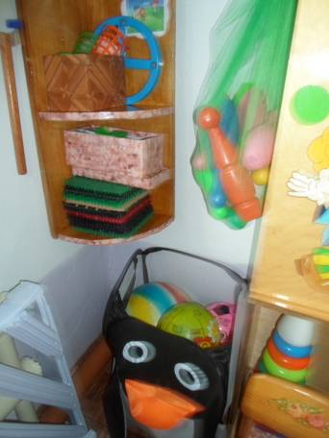
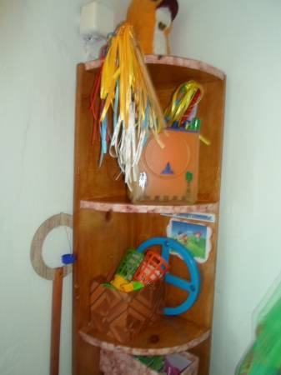
Чтоб успешно развиваться,
Нужно спортом заниматься.
Нам полезно без сомнения
Все, что связано с движением.
Будем вместе мы играть,
Бегать, прыгать и скакать!

Slide 13
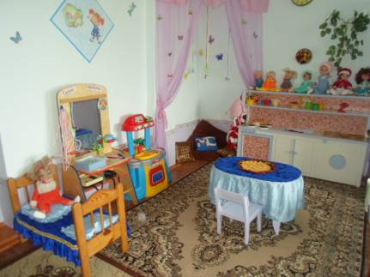
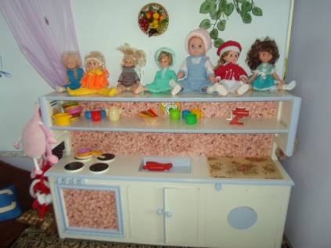
Здесь девчонки поживают,
Они с куклами играют,
Есть у них тарелки, ложки,
Чайники и поварешки.
Кукол чаем угощают,
И всех в гости приглашают.

Slide 14
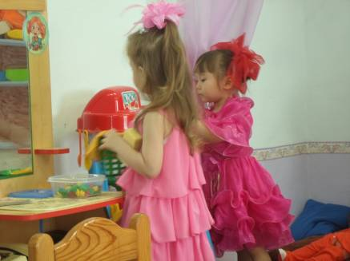
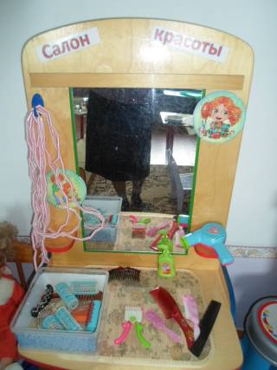
Вот салон красоты,
Заходи и ты и ты.
Всех расчешем, подстрижем,
Макияж вам наведем.

Slide 15
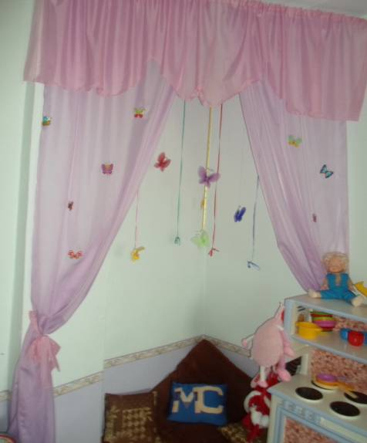
Если ты устал, дружок,
Заходи в наш уголок.
Ведь в уголке уединенья,
Исчезнут все твои волненья.

Slide 16
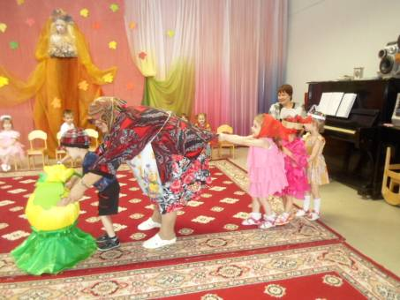
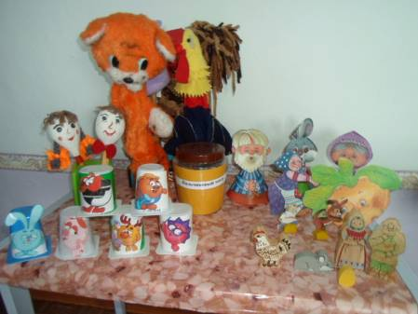
Мы театр очень любим,
И артистами все будем.
Можем сказку рассказать,
Можем сказку показать.
Про репку и про колобка,
И про мышку с теремка.
В костюмы любим наряжаться,
В героев разных превращаться.

Slide 17
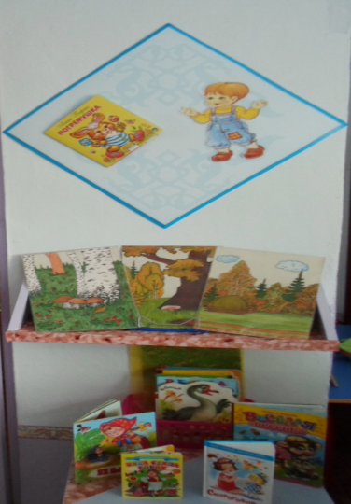
На полках книг у нас не счесть,
Разных народов сказки есть.
Нам воспитатель их читает,
Каждый из нас себя героем представляет.

Slide 18
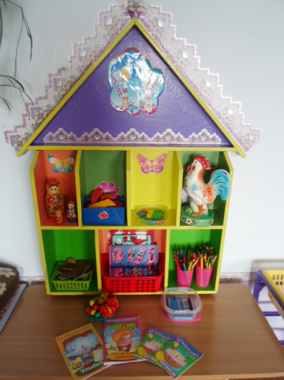
И в восемь лет, и в три и в пять
Все дети любят рисовать.
Мы с тобою целый мир
На бумаге создадим:
Птиц и рыб, дома, людей,
Даже сказочных зверей.

Slide 19
Стоп. кадр!

Slide 20
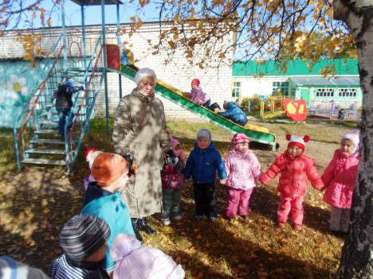
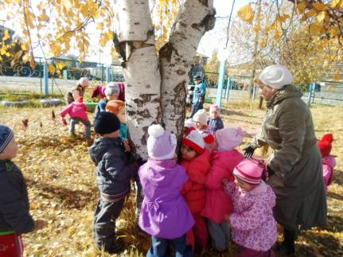
Любим вместе мы гулять,
За природой наблюдать.
У березки белой любим Поиграть,
Песни петь березке. Листочки собирать.

Slide 21
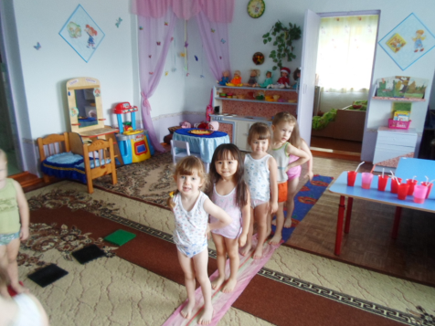
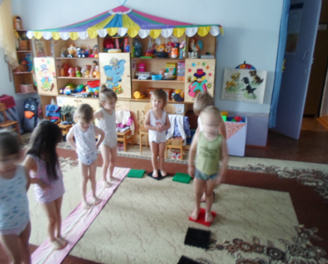
Топ – топ по дорожке зашагали наши ножки.
По дорожке непростой, по дорожке солевой.
По дорожке мы шагаем и здоровье укрепляем.

Slide 22
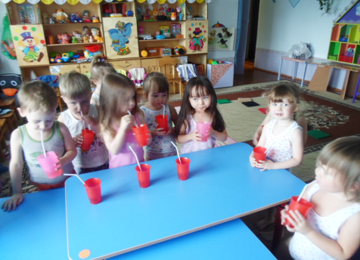
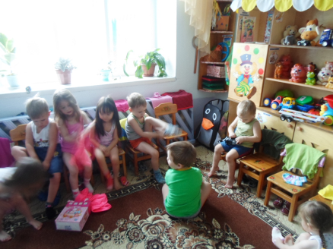
Коктейль дружно мы попьем,
А коктейль – то не простой.
Он из травок из полезных.
Прочь прогоним все болезни.

Slide 23
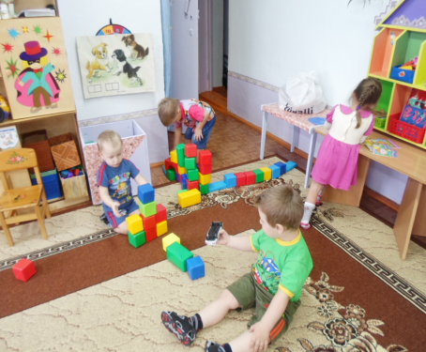
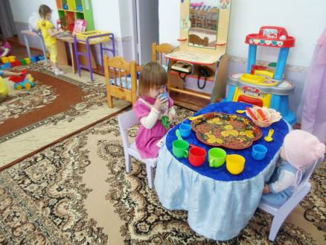
Дружно в группе все играем.
Потом игрушки собираем.
Мы игрушки бережем,
Их в обиду не даем.

Slide 24
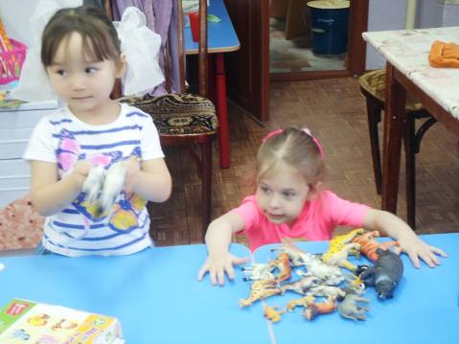
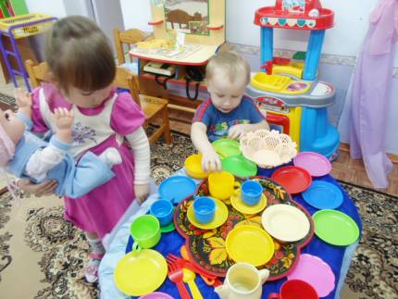
Стол накрыла для гостей,
Проходите же скорей!

Slide 25
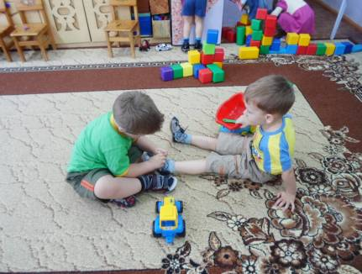
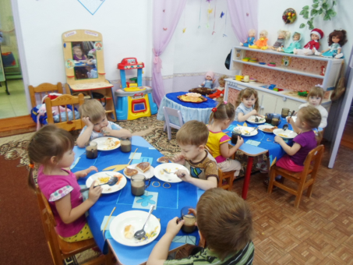
Мой дружочек маленький,
Застегну сандалики!
Будем кушать хорошо,
Будем прыгать высоко.
Кашу вкусную сварили,
Нам в тарелки всем налили.

Slide 26
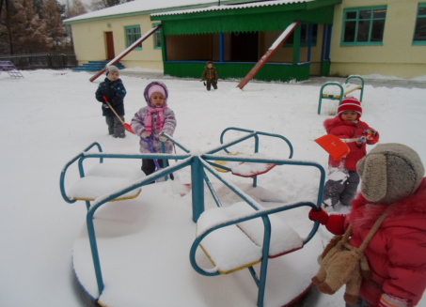
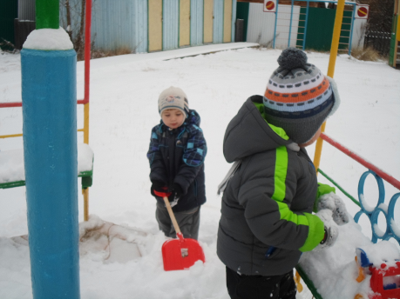
Лопатки дети в руки взяли,
Снег весь быстренько убрали.

Slide 27
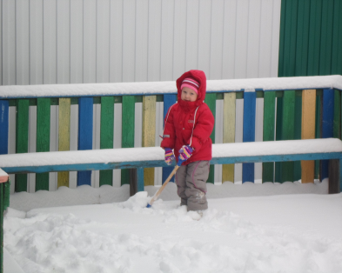
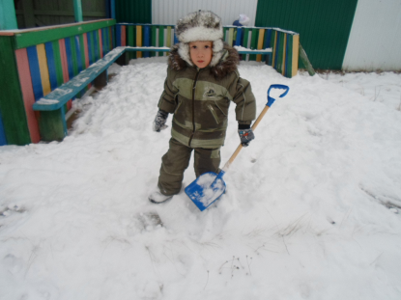
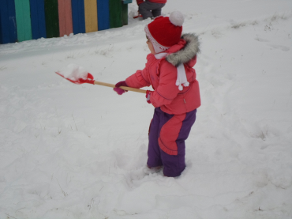

Slide 28
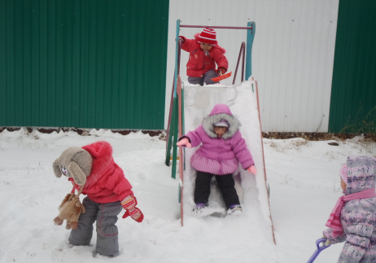
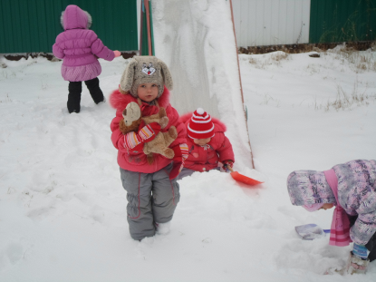
Любим с горки все кататься.
По снегу бегать, кувыркаться!

Slide 29
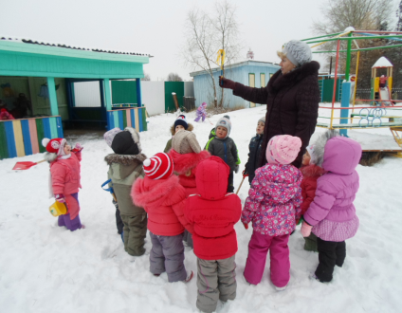
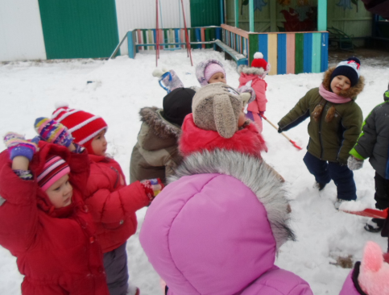
Мы за ветром наблюдали.
И про ветер все узнали.
Ветер веточки качает,
Злую тучку прогоняет.

Slide 30
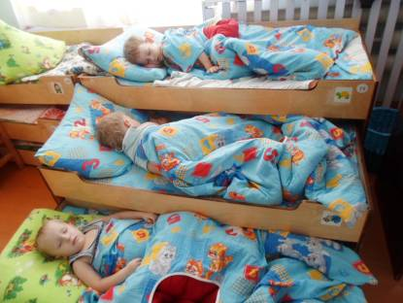
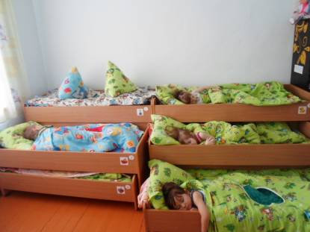
Вот легли в свои кроватки,
И заснули сладко – сладко.

